Slide 1
Istruzioni per installazione stampante Olivetti d-Copia 5000MF
Utenti: Dipartimento Economia e Management
Indirizzo stampante: stampante1bn.ec.unipi.it
Driver stampante per Windows 10 scaricabile da:
https://www.olivettiagency.uk/downloads/d-copia-5000mf-d-copia-6000mf
Universal Kx Driver 32 - 64 Bit
Estrarre tutti i file dalla cartella compressa zip (10_14943_kx74-upd-olivetti-7.4.1525-with-bsod-fix-whql) sulla stessa cartella dove questa è stata salvata (ad esempio C:\Users\[NOME UTENTE]\Downloads) e memorizzare il percorso dov’è allocato il file OEMSETUP (ad esempio C:\Users\[NOME UTENTE]\Downloads\Kx74_UPD_Olivetti\KXDriver\64bit), informazione che sarà necessaria al passaggio Installa il driver della stampante → Disco driver… → Installazione da disco → Sfoglia…

Slide 2
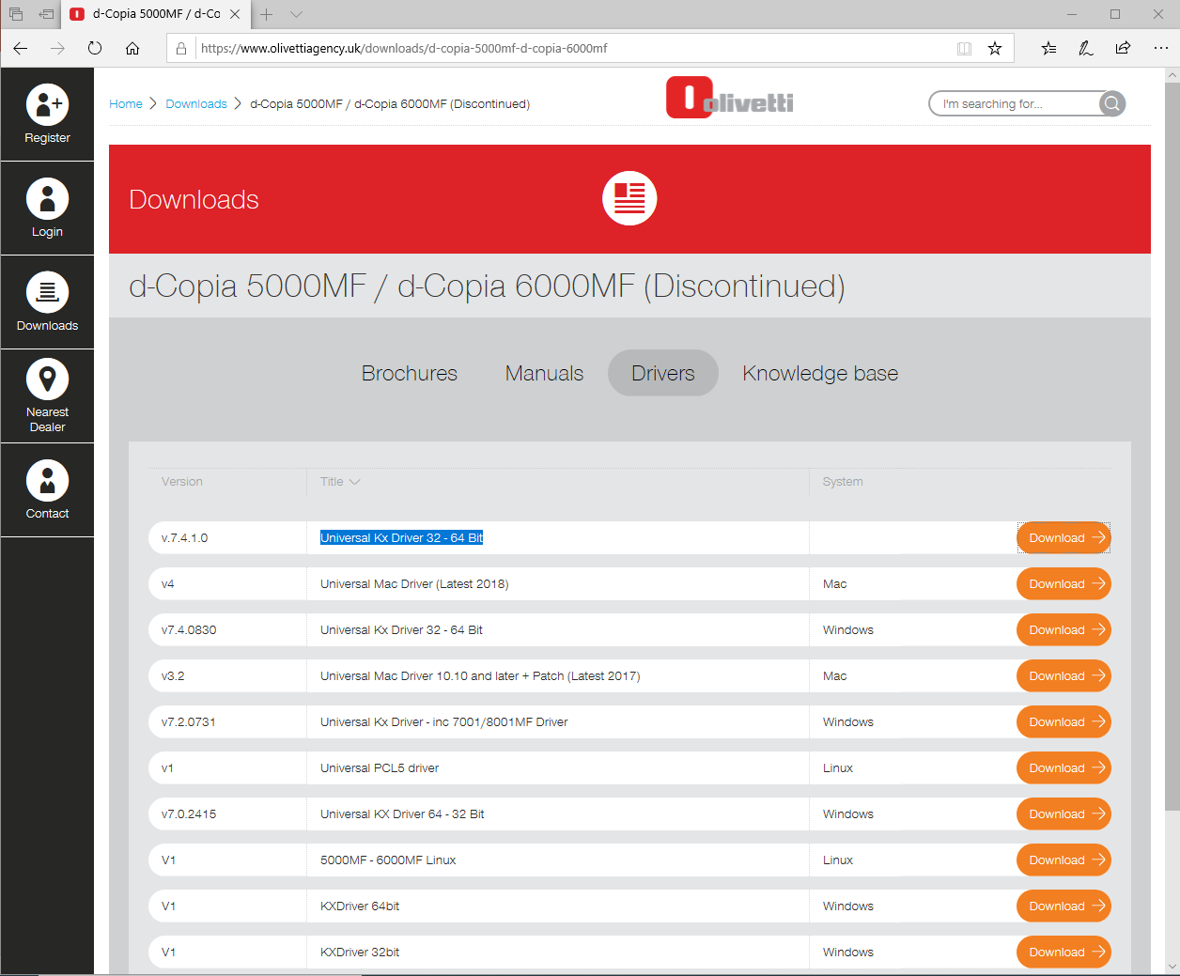

Slide 3
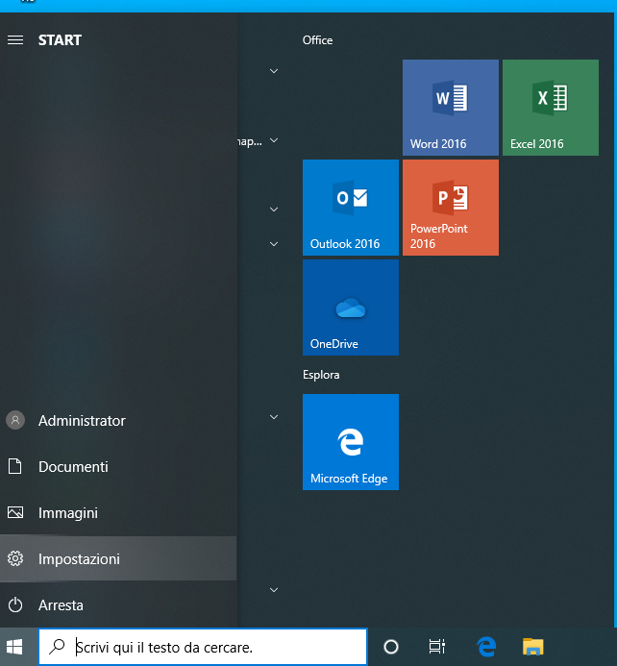
2 - Impostazioni
1 - START

Slide 4
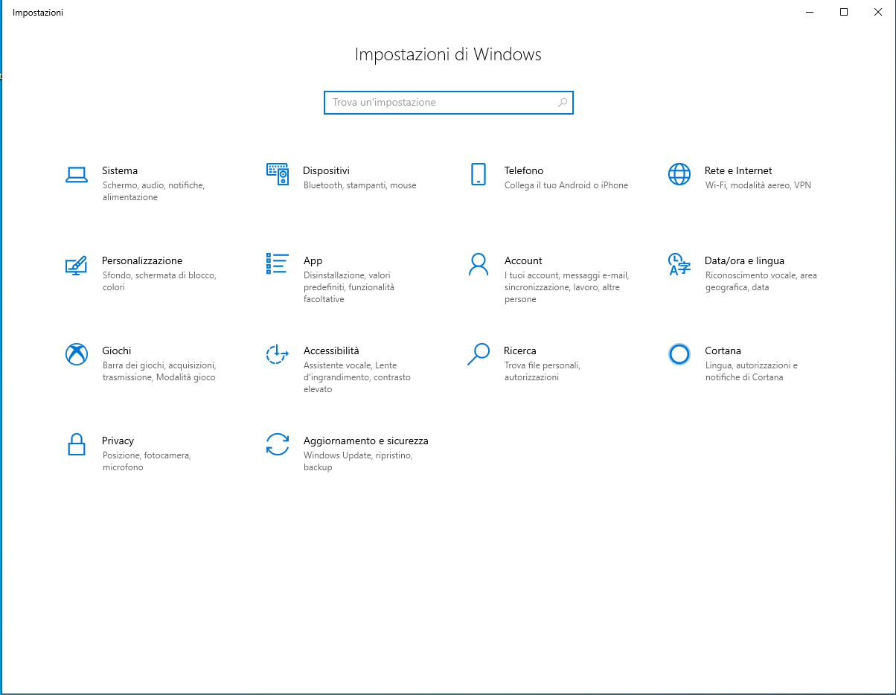

Slide 5
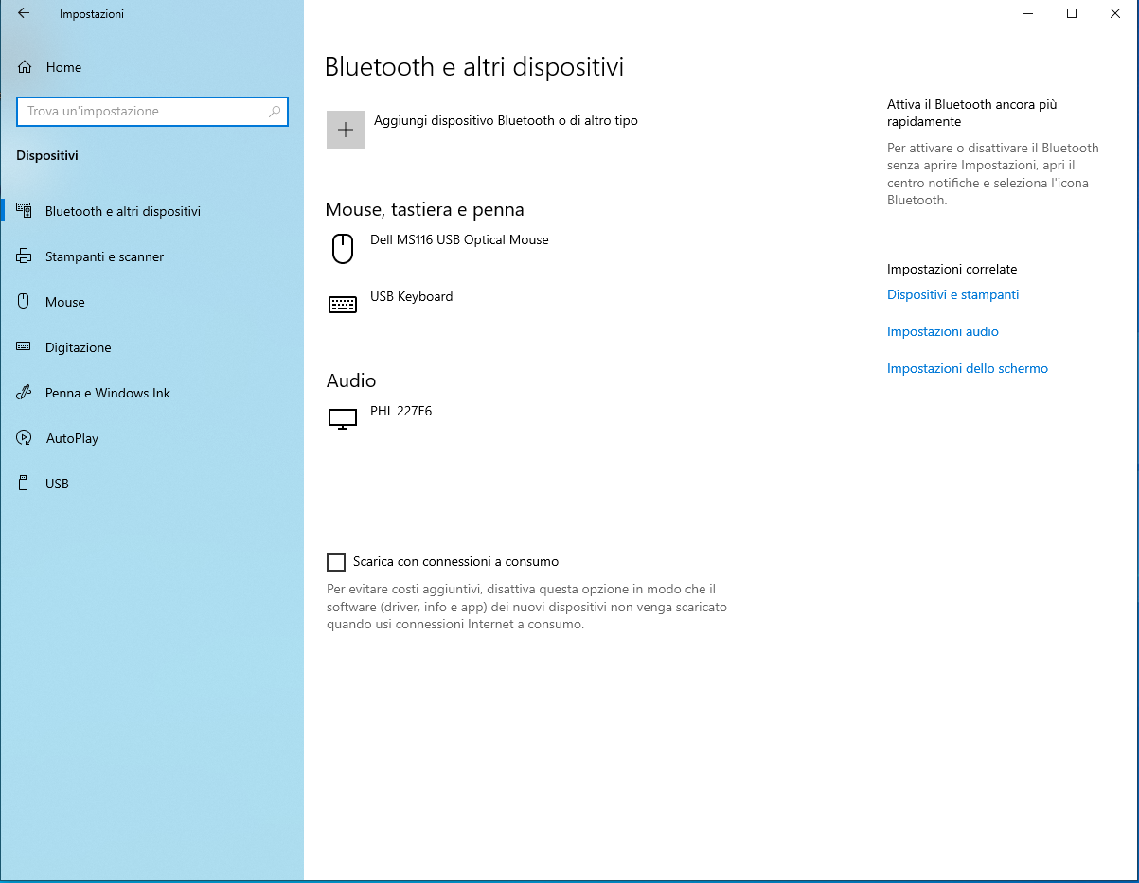

Slide 6
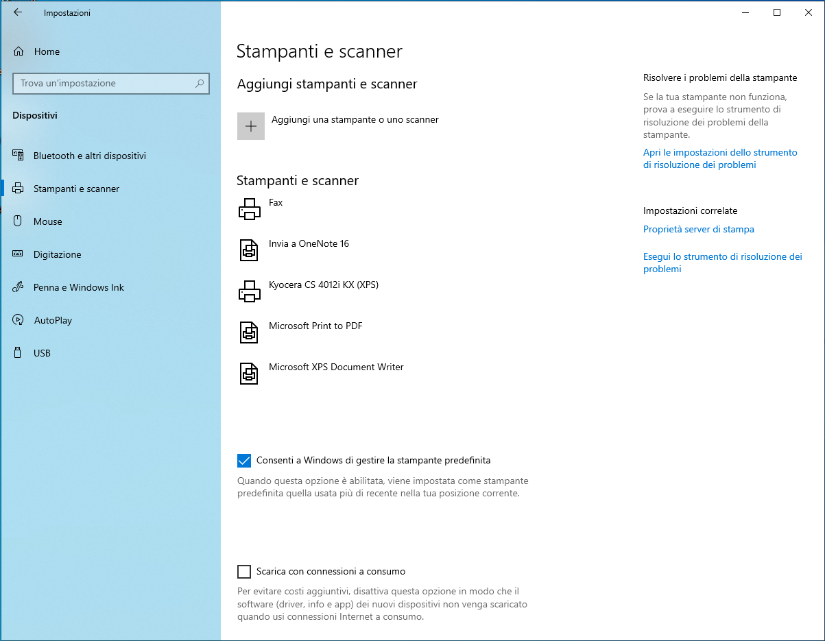

Slide 7
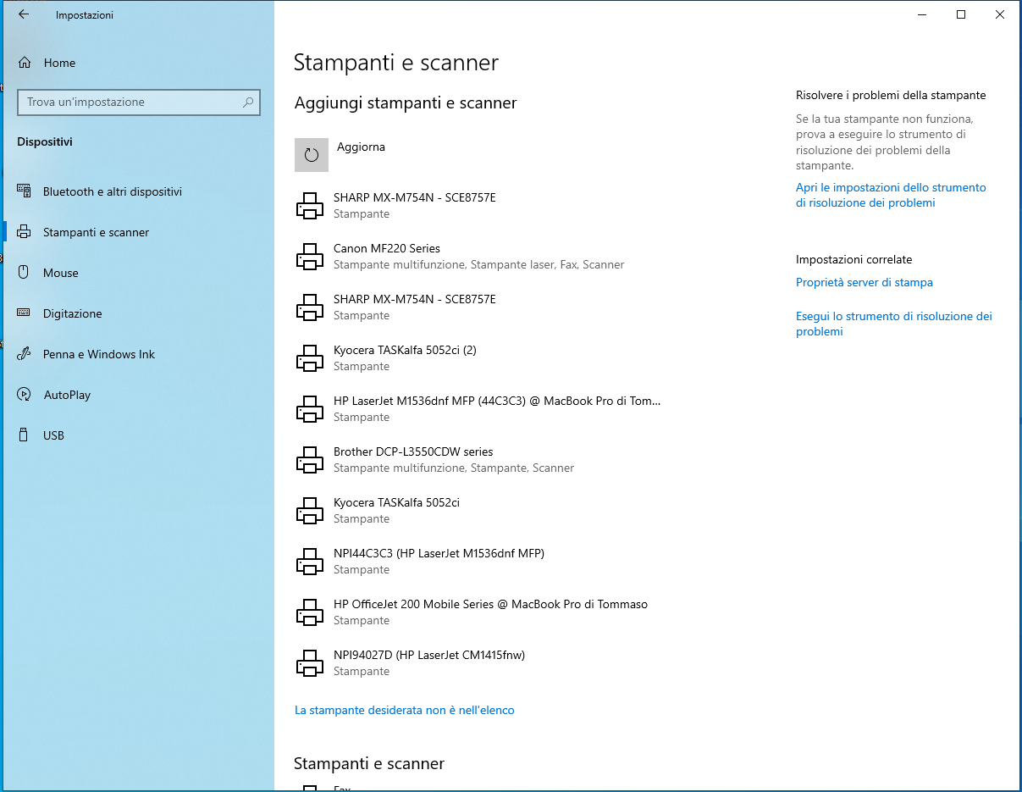

Slide 8
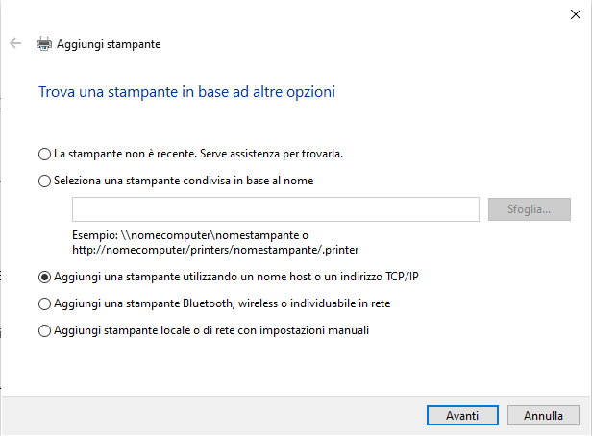

Slide 9
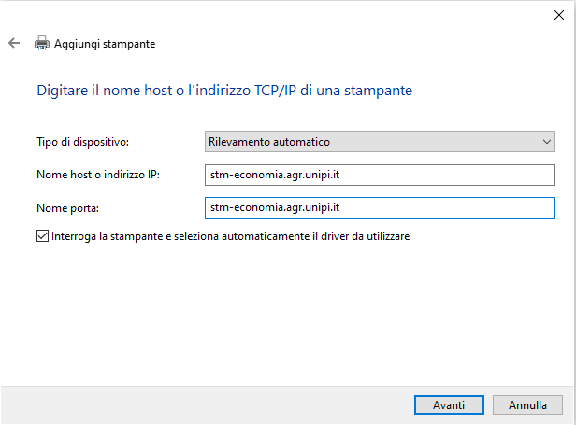
stampante1bn.ec.unipi.it
Digitare qui indirizzo
stampante1bn.ec.unipi.it
L’indirizzo verrà replicato qui

Slide 10
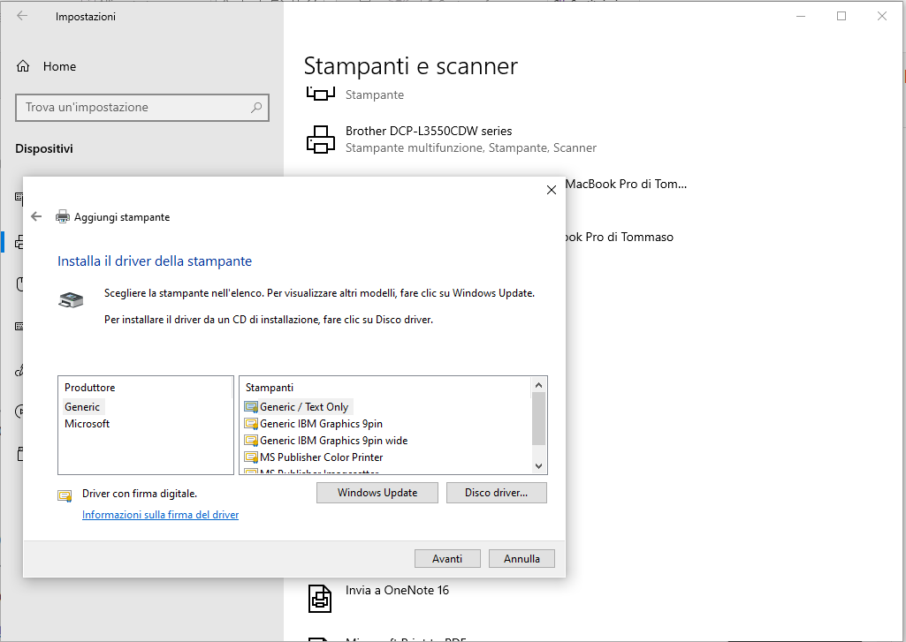

Slide 11
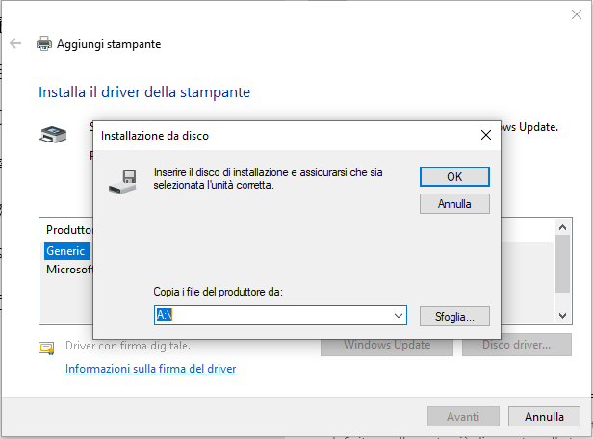
Cliccare su «Sfoglia…» e indirizzare l’installazione da disco sulla sottocartella 64bit della sottocartella KXDriver della cartella Kx74_UPD_Olivetti contenente il driver della stampante precedentemente estratta dal file archivio (es: C:\Users\[NOME UTENTE]\Downloads\Kx74_UPD_Olivetti\KXDriver\64bit; cart. estr. C:\Users\Administrator\Downloads\Kx74_UPD_Olivetti)

Slide 12
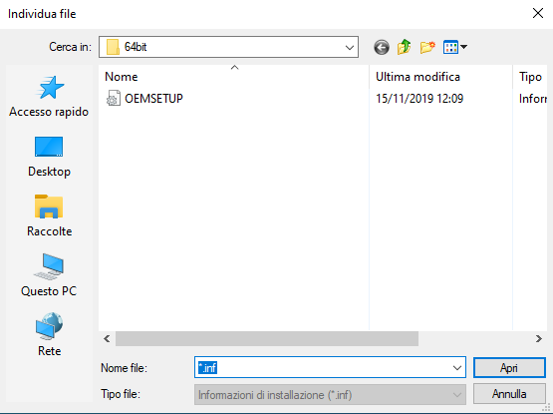
1 – selezionare OEMSETUP
2

Slide 13
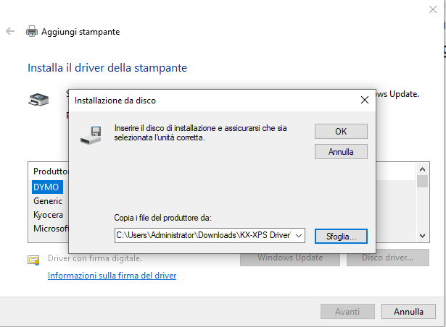
Kx74_UPD

Slide 14
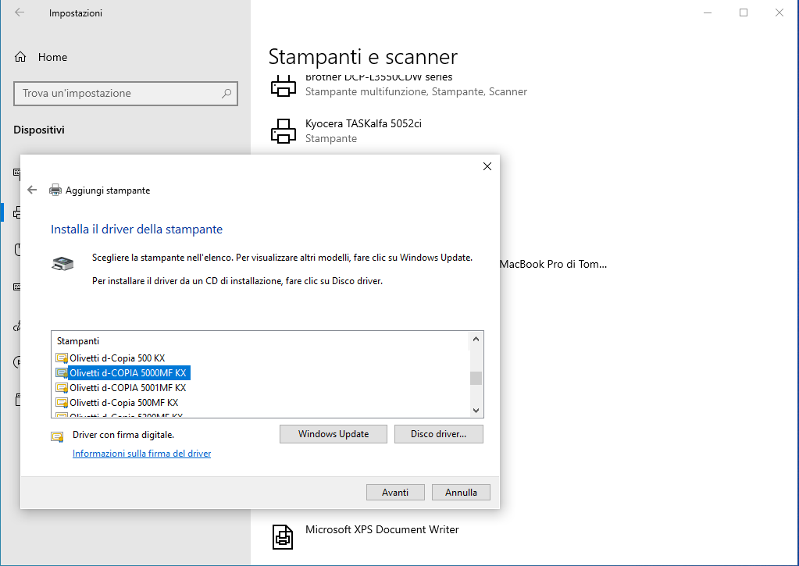
2
1

Slide 15
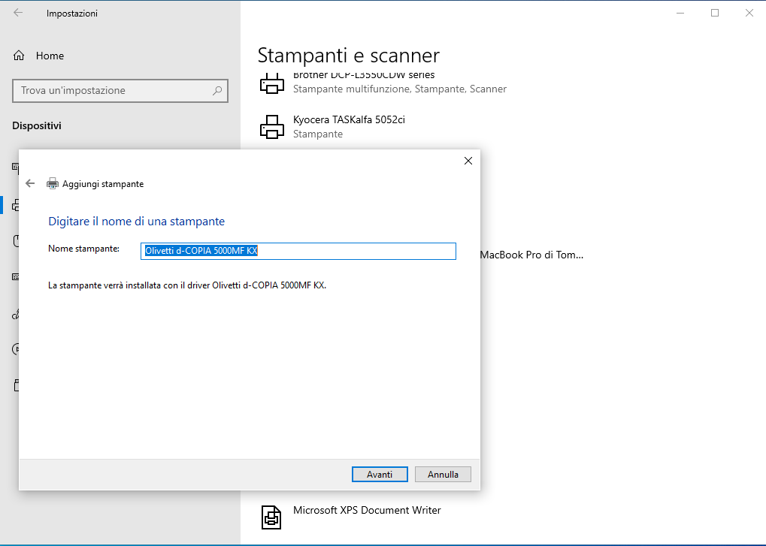

Slide 16
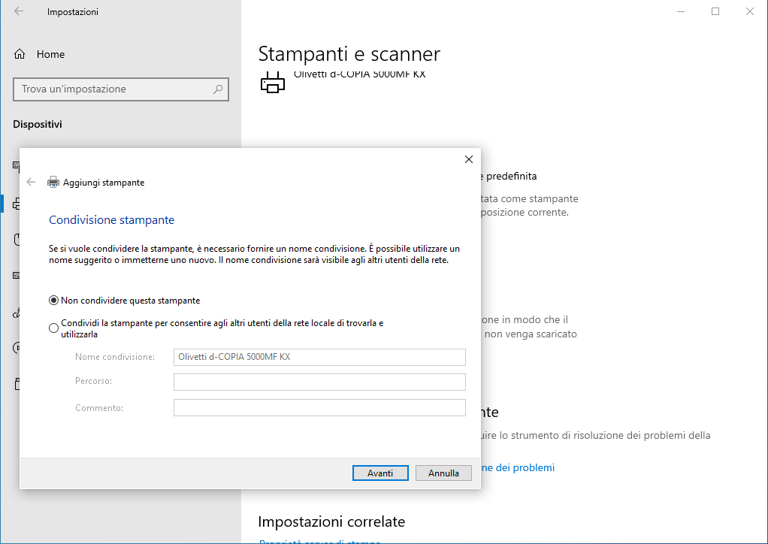
1
2

Slide 17
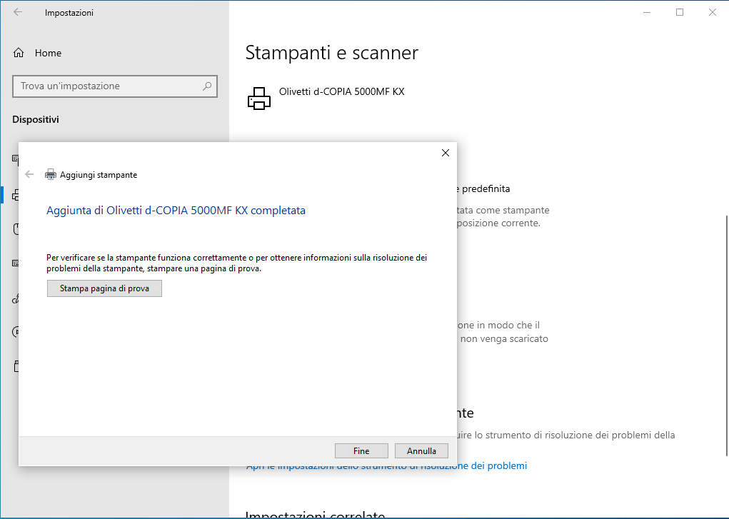

Slide 18
Per utilizzare la stampante Olivetti d-Copia 5000MF appena installata è infine necessario aggiungere il proprio codice personale nella sezione Job accounting della sezione Proprietà stampante
Cliccare in basso a sinistra su START e selezionare nell’ordine Impostazioni → Dispositivi → Stampanti e scanner
Cliccare su Olivetti d-Copia 5000MF KX → cliccare sul tasto Gestisci
Cliccare sulla voce Proprietà stampante
Nella finestra Proprietà Olivetti d-Copia 5000MF KX cliccare in alto a destra nella sezione Impostazioni periferica
Nella sezione Impostazioni periferica cliccare su Amministratore…
Nella sezione Impostazioni amministratore cliccare in alto a destra nella sezione Job accounting
Nelle sezione Job accounting mettere lo spunto alla casella Job accounting → selezionare Usa ID account specifico → digitare nel campo sottostante il proprio codice personale → cliccare su OK
Nella finestra Proprietà Olivetti d-Copia 5000MF KX cliccare su OK

